Slide 1
Comité de Ética Científico
Estado actual de la investigación
en Mutual de Seguridad
Dra. Hans Wirth Castro
Traumatólogo
Vice-Presidente
Comité de Ética Científico
Santiago, 24 Noviembre 2016

Slide 2
Comités de ética científicos
Nacen en respuesta a atrocidades cometidas en investigación con seres humanos
Velan por el resguardo de la seguridad e integridad de los sujetos de experimentación en investigación científica de todo ámbito
Investigación biomédica
Investigación psicosocial
Investigación en animales
Vigilan que las investigaciones tengan validez y valor

Slide 3
Miembros
01 de Junio 2012 se constituye Comité de Ética Científico
Resolución firmada por Gerente General, Sr. Cristian Moraga Torres
María Elisa León
Presidenta (Médico)
Leonardo Aguirre
Secretario Ejecutivo (Metodólogo)
Francisco León
Asesor en Ética (Filósofo)
Sonia Lillo Sarno
Monitora de Estudios Clínicos (Matrona)
Giesela Schweizer
Integrante (Enfermera)
Hans Wirth
Integrante (Médico)
Cecilia Castillo
Asesora Legal (Abogado)
Carolina Llobet
Integrante (Asistente Social)
Katty Ahumada
Integrante (Bibliotecaria)
Marlene Smith
Integrante (Kinesióloga)
Notes:
3

Slide 4
Leyes en Chile
Ley Nº 20.120 del 07/09/2006
Investigación científica en el ser humano, su genoma, y prohíbe la clonación humana
21 artículos
Decreto 114: Reglamento de la Ley Nº 20.120 del 22/10/2010
Inicio vigencia 14/01/2013
Ley Nº 20.584 del 13/04/2012
Regula lo derechos y deberes que tienen las personas en relación con acciones vinculadas a su atención en salud
Notes:
4

Slide 5
Acreditación MinSal
Mediante resolución exenta de la Seremi de Salud RM N° 4826 del 03 de Marzo 2015
Duración de 3 años
Se mejoraron estándares de calidad
Facultad de evaluar cualquier proyecto de investigación de cualquier lugar de nuestro país
Primer comité de ética del sistema de mutualidades acreditado

Slide 6
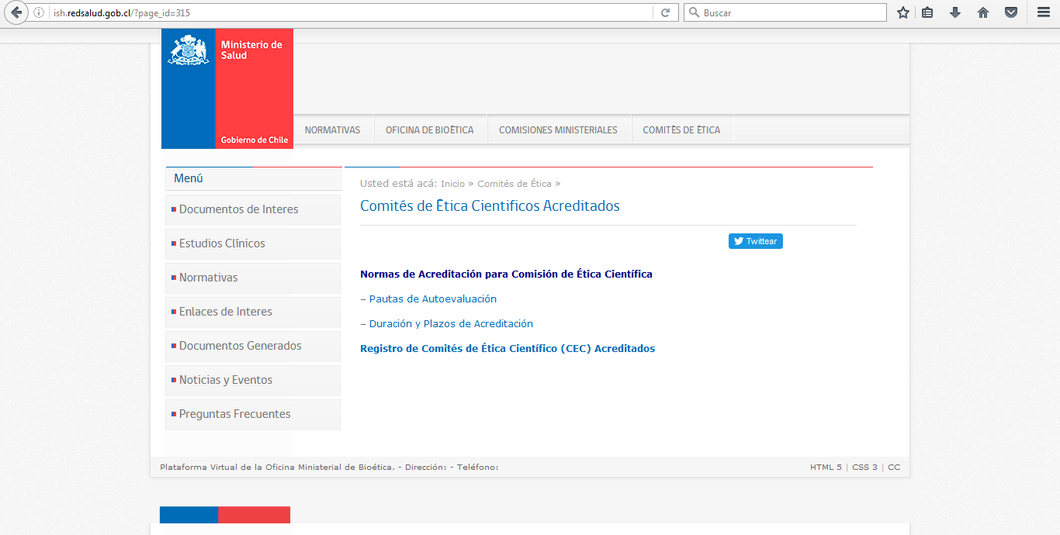
Minsal y acreditación
http://ish.redsalud.gob.cl/?page_id=315

Slide 7
Objetivos
Evaluar cualquier protocolo de investigación biomédica o psicosocial a ejecutarse en Mutual
Supervisar y monitorear el desarrollo de los proyectos de investigación en curso
Suspender y/o dar por finalizada toda investigación biomédica o psicosocial que, involucrando seres humanos o información obtenida de estos, presente irregularidades
Asesorar a profesionales de Mutual en aspectos éticos de Investigación biomédica
Promover la discusión, difusión y estudio de temas relacionados con la ética en investigación
Notes:
7
4. Asesorar aspectos éticos = Metodología correcta

Slide 8
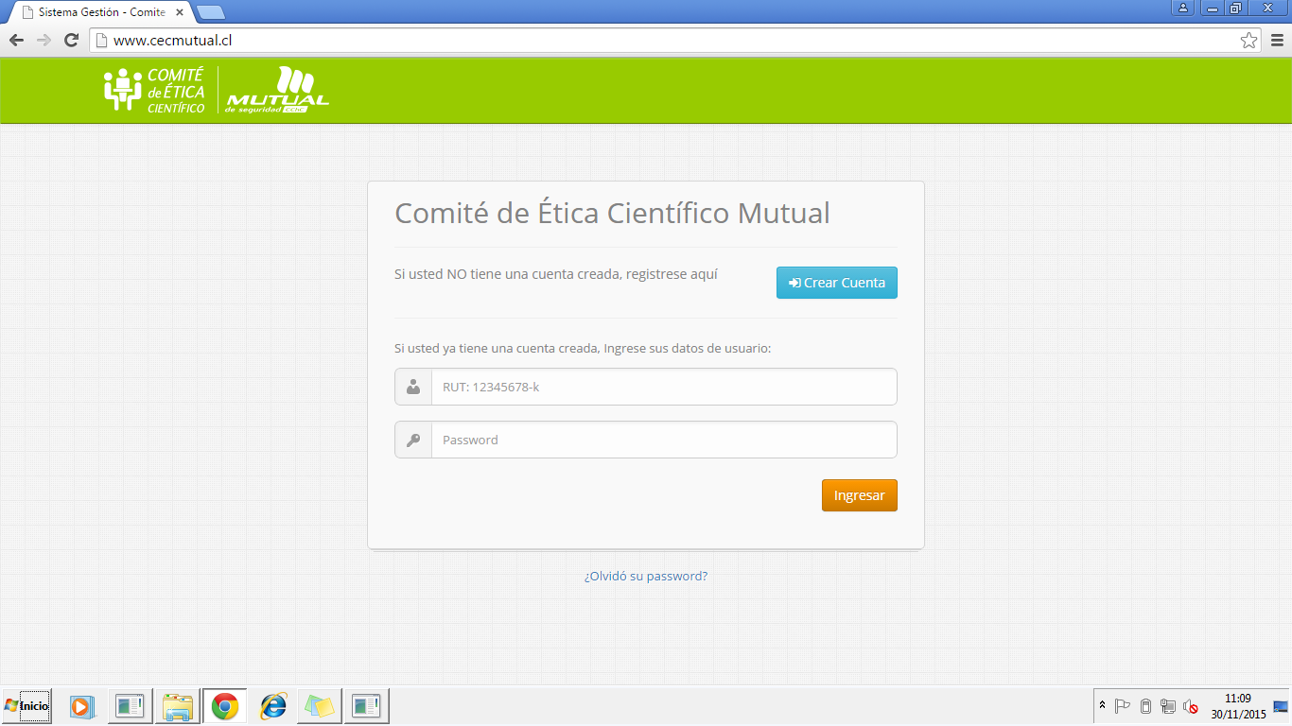
Funcionamiento
El CEC sesiona de manera mensual, los segundos viernes de cada mes y el quorum mínimo para sesionar es de la mitad más uno de sus integrantes
Página Web Oficial
www.cecmutual.cl

Slide 9
Evaluación de proyectos
Calidad de la investigación/metodología adecuada
Conflictos éticos en relación a sujetos de experimentación
Consentimiento informado correcto
Sanción
Aprobado
Pendiente de aprobación
Rechazado (sugerencia y apoyo para volver a presentarlo)

Slide 10
“Fast-track”
En relación a requerimiento de estudios clínicos de baja complejidad y sin conflictos éticos (según descripción del autor)
Evaluación vía electrónica por los miembros del CEC
Se detiene “fast-track” si se observa cualquier conflicto ético no descrito por el autor

Slide 11
Seguimiento de proyectos
El proceso de seguimiento de proyectos comenzó el año 2014
Tener todos los documentos aprobados por el CEC en archivador seguro (protocolo timbrado, consentimiento timbrado con fecha, cartas de compromiso, curriculum vitae, entre otros) = “Master File”
Informar oportunamente al CEC los eventos adversos serios, con un máximo de 48 hrs de ocurrido
Cualquier solicitud de modificación, ya sea en el consentimiento o en el proceso, debe ser enviada al CEC y aprobada antes de poder aplicarla
En caso de producirse desviaciones no planificadas y de fuerza mayor, debe informarse al CEC con un máximo de 48 hrs de ocurrida
Notes:
Posibilidad de finalizar proyectos si se pesquiza incumplimientos

Slide 12
¿Qué hemos hecho?
En el período Noviembre de 2015 – Noviembre de 2016 se han evaluado 56 proyectos de investigación. De ellos 32 son proyectos que se pretenden realizar en el Hospital Clínico de Mutual de Seguridad (58%)
Se han rechazado 5 proyectos de investigación (Un 9% de los proyectos presentados).
Un 58% de los proyectos presentados corresponde a revisión de fichas clínicas o datos secundarios.
El 80% de los miembros del CEC, independiente de su labor, posee formación en ética de la investigación científica mediante la realización de un diplomado en la materia.
A la fecha hay solo 4 proyectos pendientes para su revisión.

Slide 13
¿Por qué se rechazan los proyectos?
Falta de análisis y reflexión ética de las implicancias de la propuesta de investigación
No se hace la distinción entre atención clínica regular e investigación (doble rol de clínico e investigador)
No se explicita ni justifica el diseño metodológico
No se adjunta el consentimiento informado o está redactado de manera confusa.
Todos los proyectos aprobados deben obtener la carta de autorización del jefe del centro en donde se realizará el estudio. En el caso del HCM, es el Dr. César Cárcamo, en conformidad con la ley.
Notes:
Razones más frecuentes

Slide 14
¡Muchas Gracias!
cec@mutual.cl

